Slide 1
2장. RM(Risk Management)
  3. 목표수립

Slide 2
목차
1. 개요
2. 내부 환경
3. 목표수립
4. 사건 식별(Event Identification)
5. 리스크 산정 및 평가
6. 리스크 대응 및 경감전략 방안
7. 통제활동
8. 정보와 의사소통
9. 모니터링

Slide 3
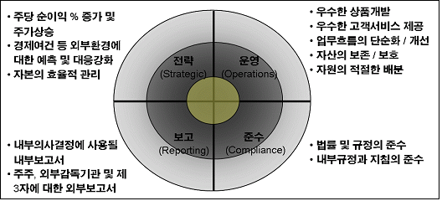
3. 목표수립
사건 식별, 리스크 평가, 리스크 대응을 위한 전제조건
COSO framework : 목표는 전략(Strategic), 운영(Operations), 보고(Reporting), 준수(Compliance)

Slide 4
3.1 전략적 목표
미션:넓은 의미에서 회사가 달성하고자 열망하는 것
  ‘미션’, ’비전’, ’목적’ 등
미션으로부터 경영자는 전략적 목표를 설정하고, 전략을 정형화하며, 관련 운영,준수, 보고 목표를 수립
회사의 미션과 전략적 목표는 일반적으로 고정적
전략 및 이에 관련된 여러 목표들은 동적이고, 내부와 외부 환경의 변화에 따라 끊임없이 수정
전략적 목표는 회사의 미션/비전과 정렬되고 이의 달성을 지원하는 높은 수준의 목표
경영자는 다양한 전략에 따른 관련된 리스크를 식별하고, 내포된 의미를 고려

Slide 5
3.2 관련 목표
회사는 전략적 목표와 전략에 우선적으로 집중함으로써 전사 수준에서 관련된 목표들을 개발
전사적 수준의 목표들은 조직 전반에 걸쳐 여러 가지 활동들을 위해 수립한 하위 목표로 계층화
전사적 활동수준의 목표를 수립함으로써 , 회사는 반드시 달성되어야 하는 중요한 성공 요인을 식별할 수 있다.
리스크 관리는 모든 계층의 구성원이 각자의 영향범위와 관련된 회사의 목표를 반드시 이해하도록 요구

Slide 6
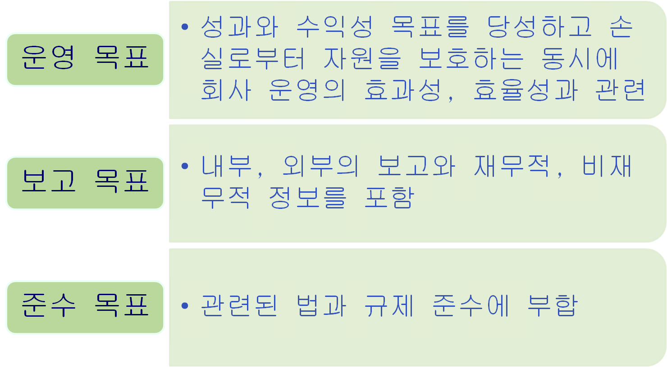
3.2 관련 목표

Slide 7
운영목표
  회사 운영의 효과성, 효율성에 관한 것
  회사가 속한 특정 비즈니스, 산업, 경제환경을 반영해야 한다.
    예) 신제품 출시주기 단축, 기술변화와 연계되어 수립
  하위목표와 연결된 명확한 집합체
보고목표
  신뢰성 있는 보고는 경영목적에 부합하는 정확하고 완벽한 정보를 제공
  예) 일일 판매실적, 제품품질, 임직원.고객의 만족도 등
  외부 공시용 보고서(재무제표, 부속 명세서 등), 경영자 분석보고, 규제기관에 제출하는 보고서 등
준수목표
  회사는 반드시 관련된 법과 규제를 따라서 운영되어야 함
  법과 규제는 회사가 준수해야 할 최소한의 행동기준을 제시
  예: ‘’무상 보건과 안전에 관한 규정”

Slide 8
3.3 하위 범주 3.4 목표의 중복
3.3 하위 범주
  회사는 내부적/외부적으로 좀 더 작은 주제에 대한 의사소통을 원활히 하기 위해 하나 이상의 하위범주를 다룰 수 있을 것이다.
3.4 목표의 중복
  한 범주에 속한 목표는 다른 범주에 속한 목표와 중복되거나 목표를 지원하기도 한다.
    예) 생산활동을 관리하고 통제하기 위해 신뢰성 있는 정보를 사업본부장에게 제공하는 것은 운영과 보고 목표를 동시에 달성

Slide 9
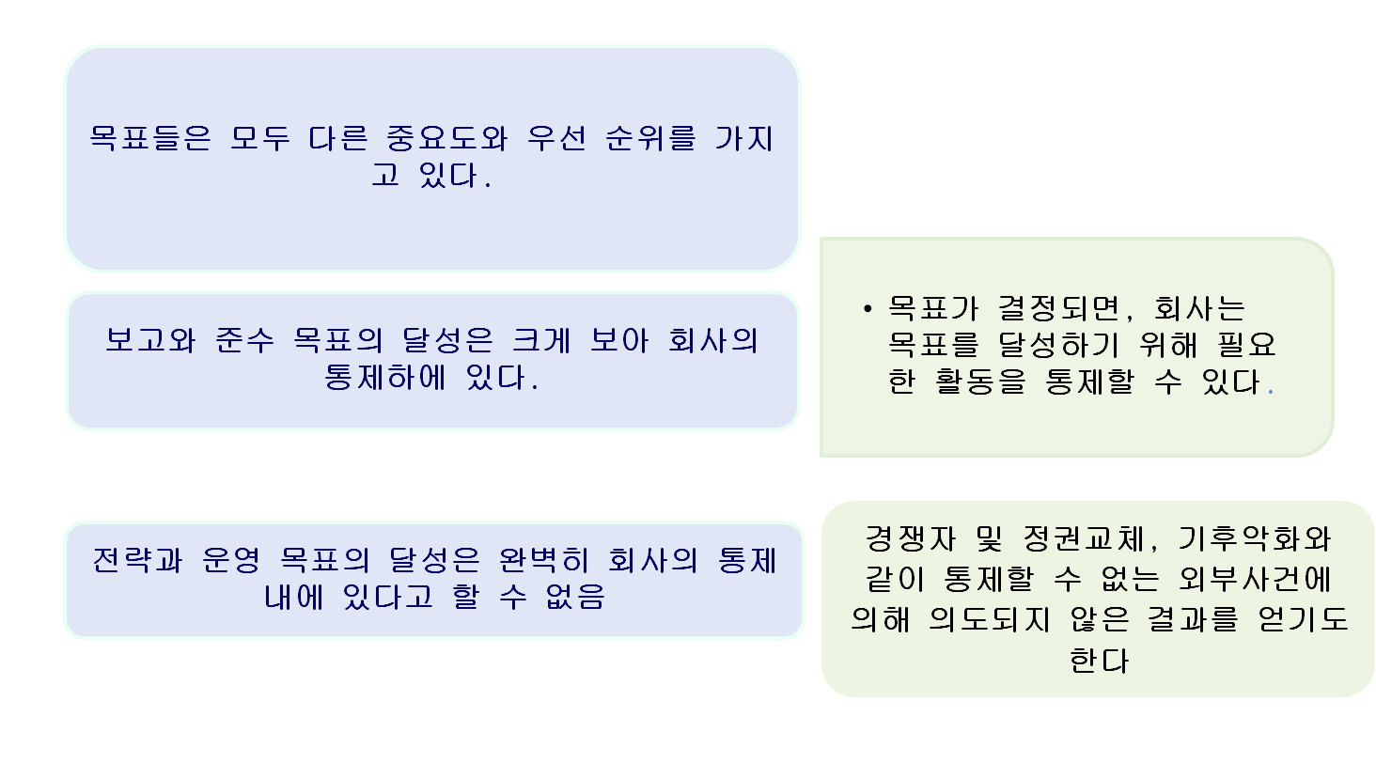
3.5 목표 달성

Slide 10
3.6 선택된 목표 3.7 리스크 선호도
  3.6 선택된 목표
    경영자는
    목표를 선택하고 그들이 어떠한 방식으로 미션을 달성할 것인가를 고민
    목표가 회사의 리스크 선호도와 일치하는지도 점검해야 함
3.7 리스크 선호도
  경영자에 의해 수립된 리스크 선호도는 전략 수립을 위한 지침
  일부 회사는 리스크 선호도를 투자자에게 가치를 제공하는데 있어서 회사가 받아들일수 있는 리스크의 수준으로 표현
  회사의 리스크 선호도와 전략 사이에는 상관관계가 존재
    회사의 리스크 선호도는 회사 전략을 반영하고 있으며, 이는 결과적으로 자원을 배분하는 지침이 됨

Slide 11
3.8 리스크 허용한도
목표 달성과 관련하여 수용 가능한 변동의 수준
  수치로 측정가능
성과 측정은 실제 결과가 기존에 수립된 리스크 허용한도 내에 존재한다는 것을 확신하는데 도움
예: 1. 적시 배달율의 목표: 98 %, 허용가능 범위는 97~100 %
2. 교육 훈련의 목표: 90 % 합격율, 허용가능: 75% 이상의 합격율
리스크 허용한도를 설정할 때 해당 목표의 상대적 중요성을 고려하면서 리스크 허용한도를 리스크 선호도와 일치시켜야 한다

Slide 12
예시 3.3
전략 및 관련목표와 미션/비전과의 연계 예시
비전 | 지역민에게 최고의 금융서비스를 제공함으로써 해당 지역에 공헌하고 신뢰받는 최고의 은행이 되는 것
전략목표 | 투자자산 대비 수익률 연 15% 유지 3년내 지점망을 50%확장하고 고객수 30%증대
전 략 | 목표 고객 지역의 지점공간 확보 지점망에 대한 현 비용체계 유지
자산관리부 목표 | 전문 부동산업체와 아웃소싱계약을 체결하여 자산 포트폴리오상의 성장기준에 부합하는 지역 식별 및 리스거래 추진 다음 해까지 15개의 신규지점 개점 자산 포트폴리오상 평당$XX의 평균 임대료 유지 사내에서 2명의 자산전문가 추가 영입
인사관련 목표 | 고객서비스 직원의 이직률을 연 10%이하로 유지 다음 해까지 100명의 고객서비스 직원을 고용, 교육함 신규직원 대우에 관해서 노동조합과의 협상에 대비하고 협상 원칙 및 계획 수립

Slide 13
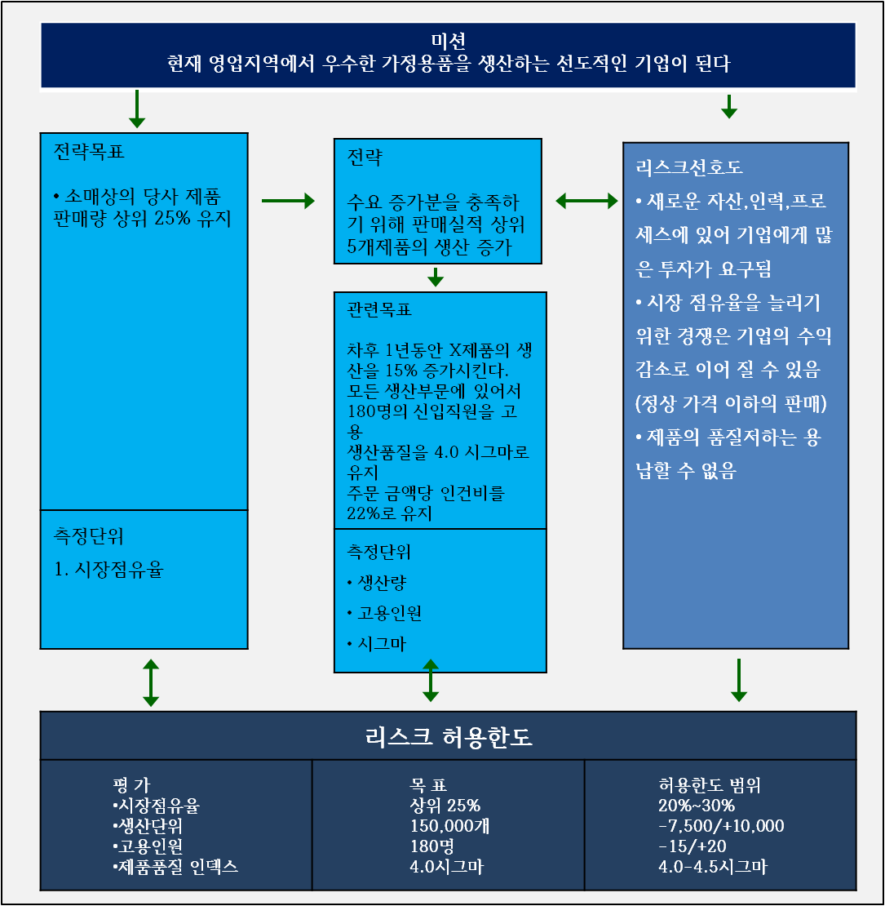
예시 3.10
미션, 목표,
리스크 선호도 및
허용한도의 연관

